Slide 1


Matemática Discreta 2
Universidade de Brasília
Faculdade do Gama
Prof. Dr. Glauco Vitor Pedrosa

Slide 2
Desafio
Imagine uma sala com 60 lâmpadas rotuladas sequencialmente de 1 a 60.
Inicialmente todas as lâmpadas estão desligadas.
60 pessoas (em sequência) irão alterar o status de cada lâmpada. Alterar o status significa que: se a lâmpada estiver desligada, a pessoa irá ligá-la; se a lâmpada estiver ligada, a pessoa irá desliga-la
A 1° pessoa alterou o status de cada lâmpada. A 2° pessoa alterou o status apenas das lâmpadas múltiplos de 2. A 3° pessoa alterou o status das lâmpadas múltiplos de 3, e assim por diante.
Ao final da 60° pessoa, quais lâmpadas estarão ligadas?

Slide 3

Divisores
Quais são os divisores naturais de 12?
Resposta: todo x $∈$ N, tal que x | 12
D(12) = {1, 2, 3, 4, 6, 12}
Esses números fazem pares multiplicativos entre si que resultam em 12
Quais são esses pares?
Sempre a quantidade de divisores será um número par?

Slide 4

Divisores
Quais são os divisores naturais de 16?
Resposta: todo x $∈$ N, tal que x | 16
D(16) = {1, 2, 4, 8, 16}
Quais são os pares multiplicativos desse conjunto?
Somente números quadrados perfeito, a quantidade de divisores é impar

Slide 5
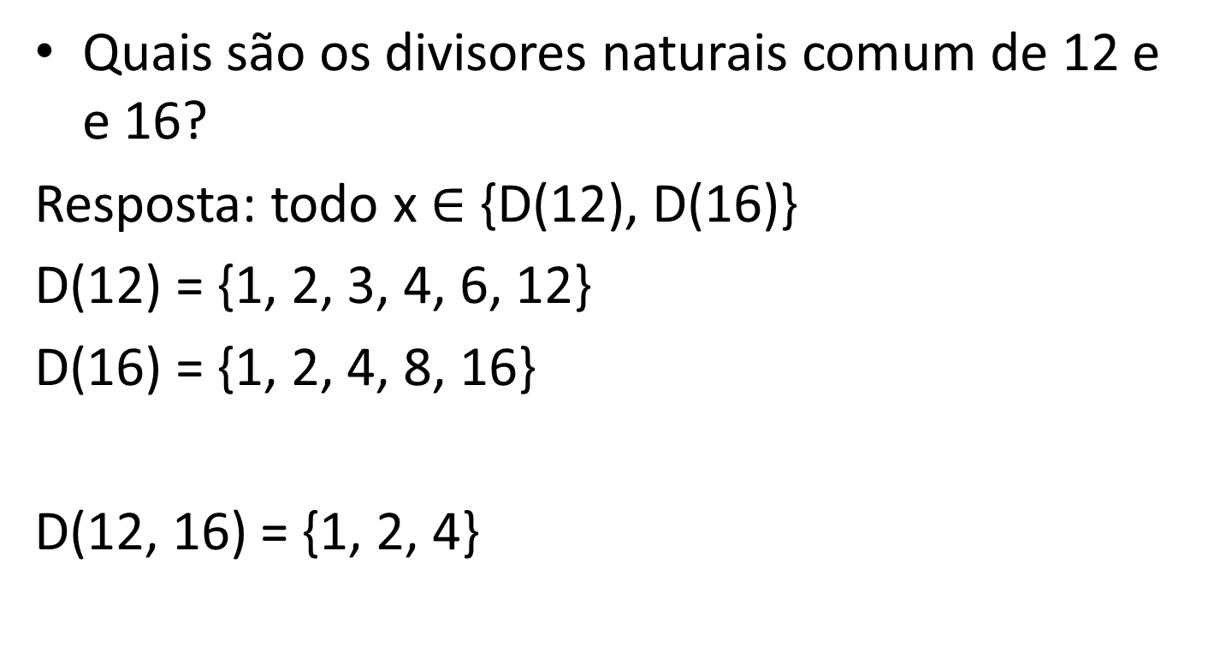
Divisores
Quais são os divisores naturais comum de 12 e e 16?
Resposta: todo x $∈$ {D(12), D(16)}
D(12) = {1, 2, 3, 4, 6, 12}
D(16) = {1, 2, 4, 8, 16}
D(12, 16) = {1, 2, 4}
MDC

Slide 6
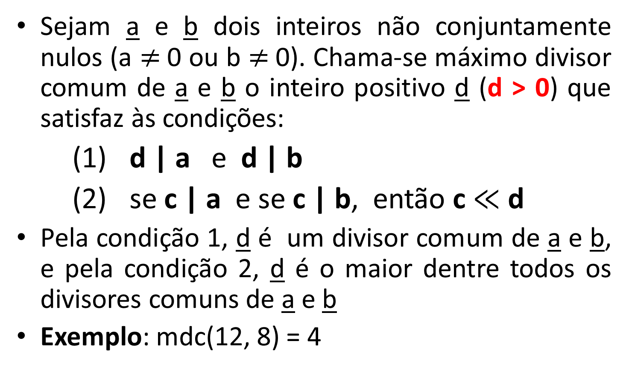
Definição de MDC
Sejam a e b dois inteiros não conjuntamente nulos (a $≠$0 ou b $≠$0). Chama-se máximo divisor comum de a e b o inteiro positivo d (d > 0) que satisfaz às condições:
d | a e d | b
se c | a e se c | b, então c $≪$ d
Pela condição 1, d é um divisor comum de a e b, e pela condição 2, d é o maior dentre todos os divisores comuns de a e b
Exemplo: mdc(12, 8) = 4

Slide 7
Propriedades do MDC
mdc(a,b) = mdc(b, a)
mdc(0,0) não existe
mdc(a,1) = 1
mdc(a,0) = |a|
se a | b então mdc(a,b) = |a|
Exemplo:
mdc(8,1) = 1
mdc(-3,0) = 3
mdc(-6, 12) = 6

Slide 8
Propriedades do MDC
Dois números a e b serão ditos primos entre si se mdc(a,b) = 1
Exemplo:
mdc(2,5) = 1
mdc(-9,16) = 1
mdc(-27,-35) = 1

Slide 9
Propriedades do MDC
Se a | c e se o mdc(a,b) = 1, então mdc(b,c) = 1
Exemplo:
3 | 6 e o mdc(3, 13) = 1, então mdc(13, 6) = 1
Se a | c e se b | c e se mdc(a,b)= 1, então ab | c
Exemplo:
3 | 12 e 2 | 12 e mdc(2,3) = 1, então (2.3) | 12

Slide 10
Propriedades do MDC
mdc(a,b,c) = mdc(mdc(a, b),c)
Exemplo:
mdc(570,810,495) = mdc(mdc(570,810),495) = mdc(30,495) = 15

Slide 11


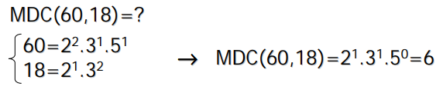
Método para o cálculo do MDC
Pode -se utilizar as fatorações em números primos dos inteiros positivos a e b:
Então o MDC(a,b) pode ser calculado como:

Slide 12

Algoritmo de Euclides para encontrar o MDC de dois números
O algoritmo de Euclides para encontrar o MDC de dois números inteiros:
mdc(a,b) = $\left\{\begin{aligned}a, se b=0 \\ mdc(b,a mod b)\end{aligned}\right.$
mdc(34,6)
function MDC(a,b)
x =a
y =b
while y ≠ 0
r = x mod y
x = y
y = r
end
return x
q |  | 5 | 1 | 2
 | 34 | 6 | 4 | 2
r | 4 | 2 | 0

Slide 13
Exercícios
Calcule:
mdc(18,24)
mdc(21,5)
mdc(80,90)
Mdc(60,24, 15)

Slide 14
Exercícios
Determinar a e b, sabendo que:
a+b = 63
mdc(a,b) = 9
Determinar a e b, sabendo que:
ab = 756
mdc(a,b) = 6

Slide 15
Exercícios
Encontrar m e n inteiros tais que:
60m+42n = 6
6 = 42 – 18 . 2
6 = 42 – (60 – 42 . 1) . 2
6 = 42 – 60.2 + 42.2
6 = 42.3 – 60.2
6 = 42.3 + 60.(-2)
q |  | 1 | 2 | 3
 | 60 | 42 | 18 | 6
r | 18 | 6 | 0

Slide 16

Relação de Bézout
Dados inteiros a e b ($a≠$0 e b $≠$ 0), existem dois inteiros m e n tais que:
a.m+b.n = mdc(a,b)

Slide 17
Exercícios
Encontrar m e n inteiros tais que:
294m+108n = mdc(294,108)
q |  | 2 | 1 | 2 | 1 | 1 | 2
 | 294 | 108 | 78 | 30 | 18 | 12 | 6
r | 78 | 30 | 18 | 12 | 6 | 0
q | mn
- | 1
1 | 1
1 | 2
2 | 5
1 | 7
2 | 19
Sempre 1
Repete o valor do lado
Se a quantidade de quocientes for par, então m é negativo
Se a quantidade de quocientes for impar, então n é negativo
= m
= n
Resposta:
m = 7 e n = -19

Slide 18
Exercícios
Encontrar m e n inteiros tais que:
21m+15n = 3
140m+12n = 4
143m+17n = 1
51m+32n = 1
14m+21n = 7

